Slide 1
AES LookupTable
2019-07-02 조서연

Slide 2
AES 암호화 + lookuptable
01
AES Key Expansion
02
AES 복호화 + lookuptable
03
AES cycle
04

Slide 3
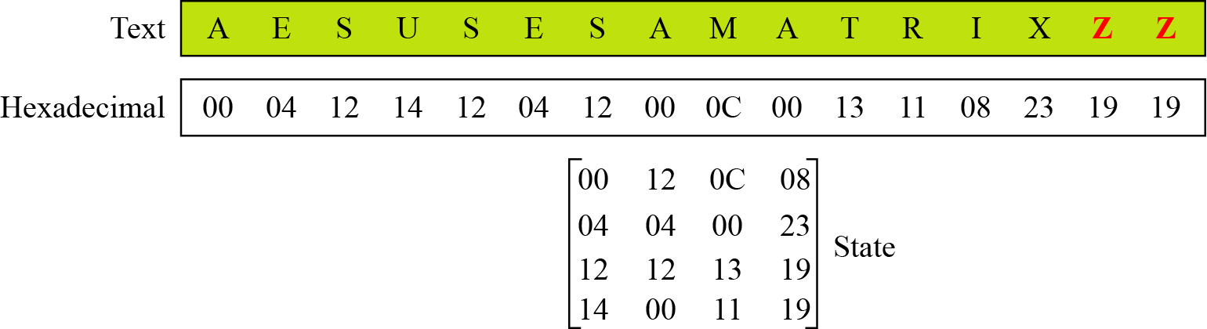
AES 암호화
입력 - 암호문을 스테이트로 변환

Slide 4
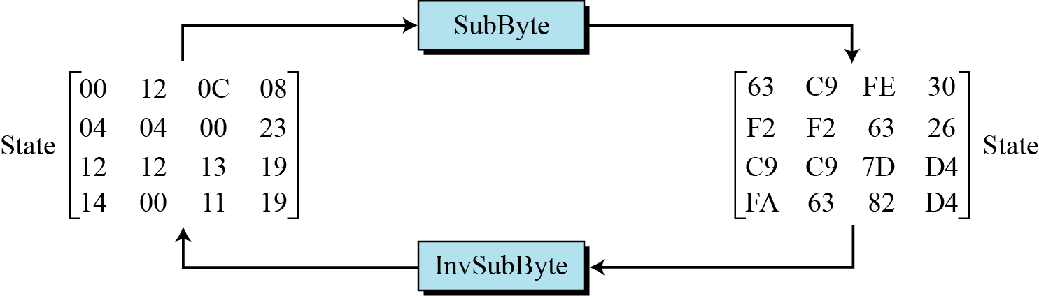
AES 암호화
SubBytes

Slide 5
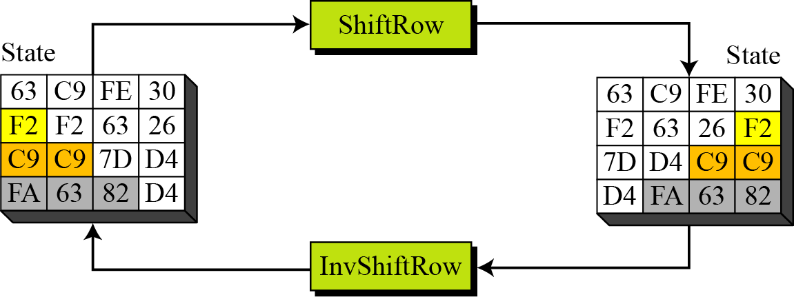
AES 암호화
ShiftRows

Slide 6
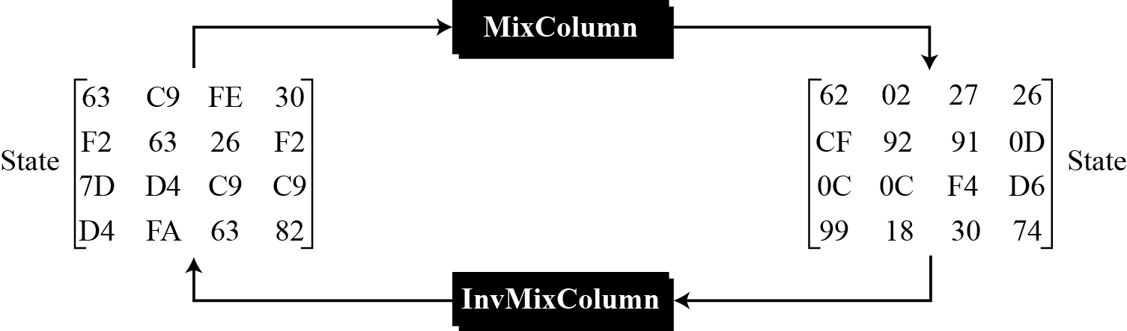
AES 암호화
MixColumns

Slide 7
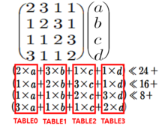
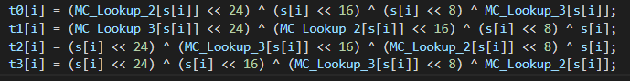
AES LookupTable
Lookuptable 만들기
Subbyte&Mixcolumns을 미리 계산함 =>AES LookupTable
[Shiftrows -> Subbyte&Mixcolumns -> Addroundkey]
[참고 자료] https://ko.wikipedia.org/wiki/%EA%B3%A0%EA%B8%89_%EC%95%94%ED%98%B8%ED%99%94_%ED%91%9C%EC%A4%80

Slide 8
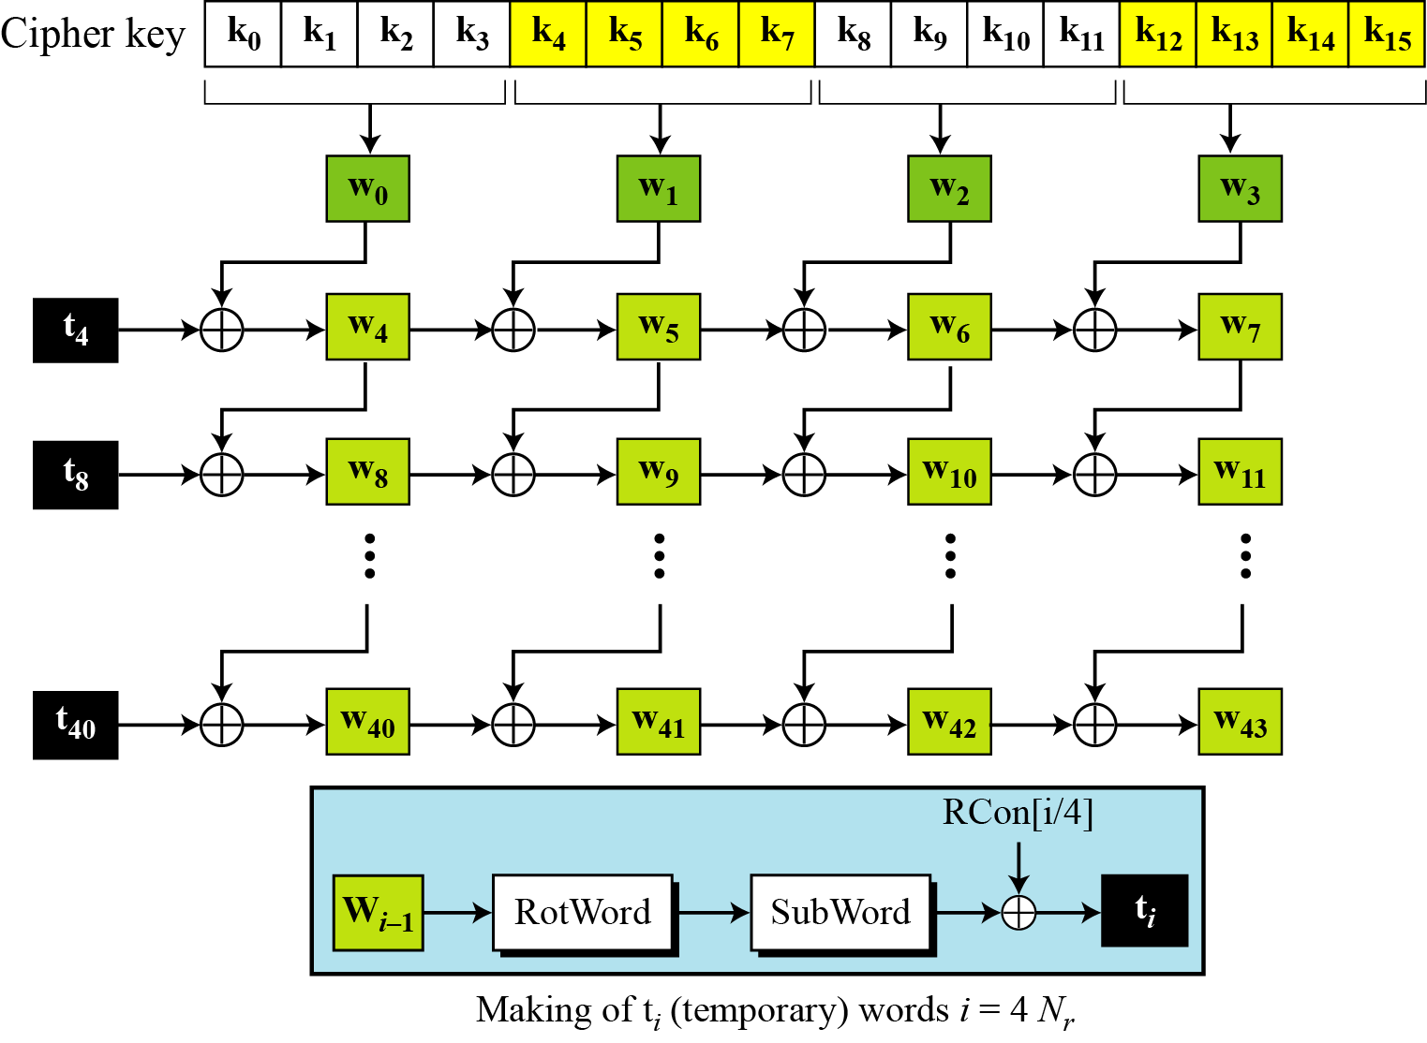
AES Key Expansion
Key Expansion

Slide 9
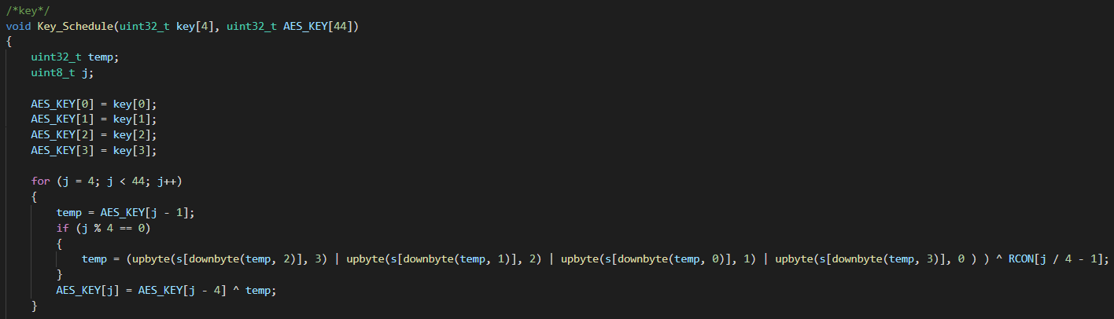
AES Key Expansion
Key Expansion

Slide 10
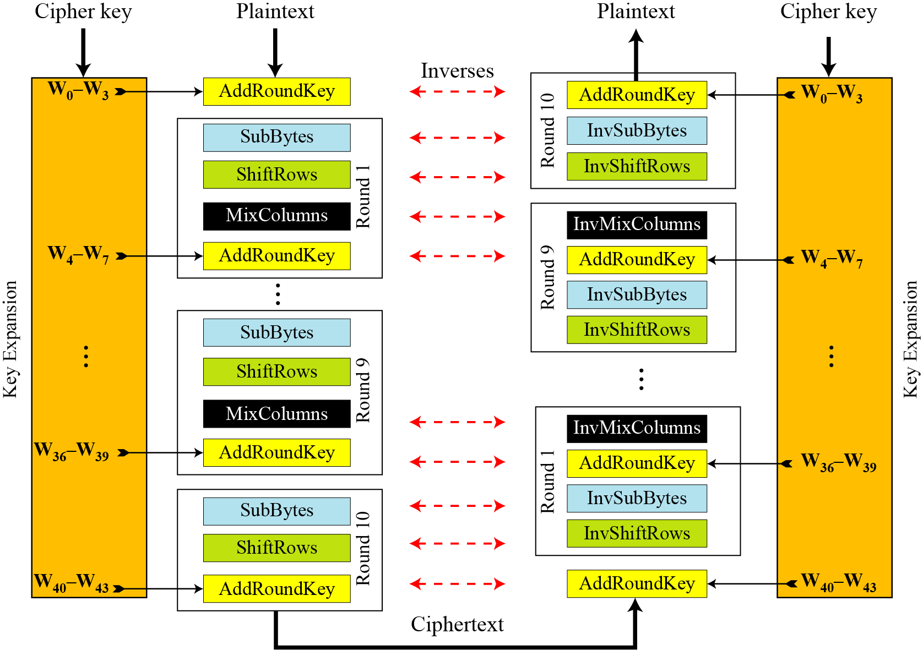
AES 암호화
암호화

Slide 11
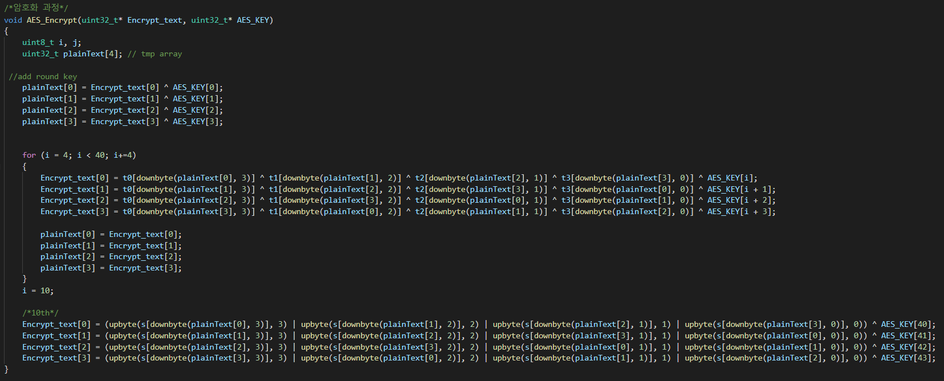
AES 암호화
암호화

Slide 12
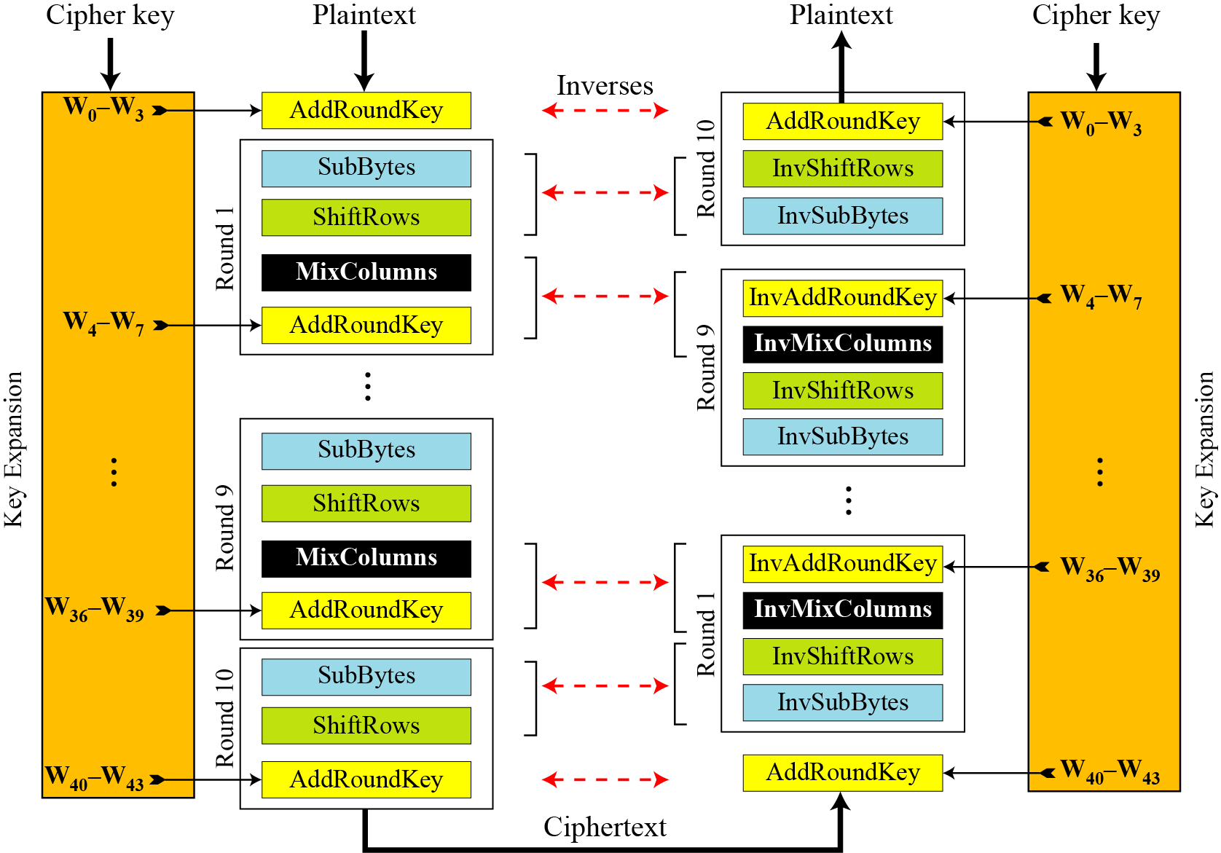
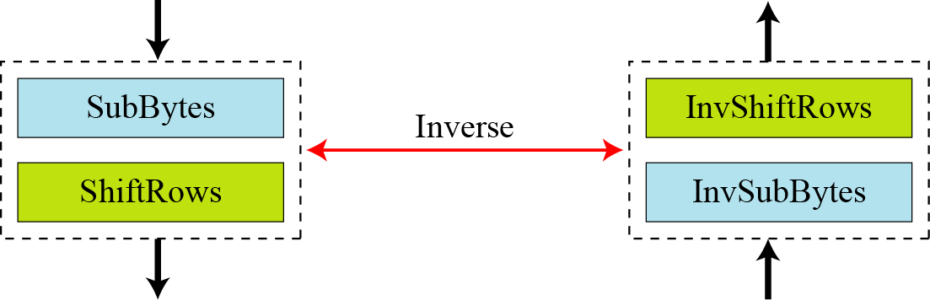
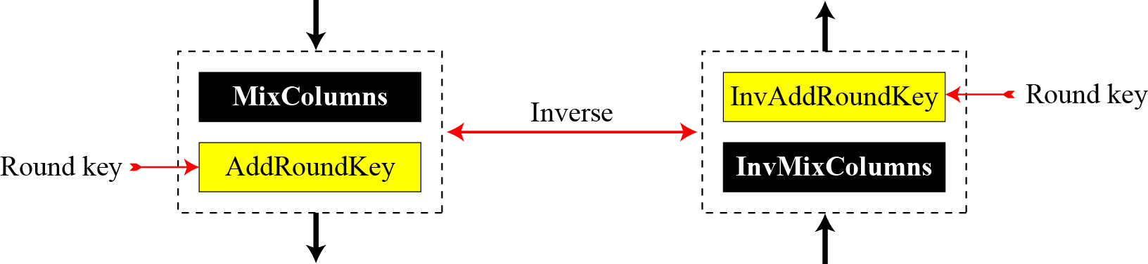
AES 복호화
역 암호화

Slide 13

AES 복호화
역 암호화
암호화와 복호화를 같은 순서로 만들면
InvMixColumns + InvShiftRows = Lookup Table
사용할 수 있다.

Slide 14
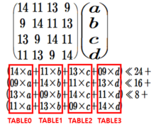
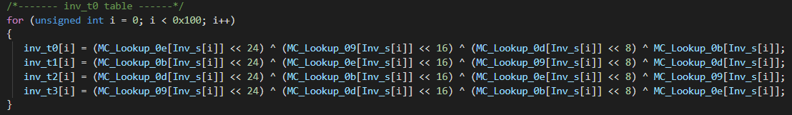
AES 복호화 Lookuptable
역 암호화
을 합쳐서 Table0_dec(inv_t0) 생성 코드
[참고 자료] https://ko.wikipedia.org/wiki/%EA%B3%A0%EA%B8%89_%EC%95%94%ED%98%B8%ED%99%94_%ED%91%9C%EC%A4%80

Slide 15
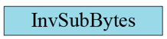


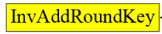
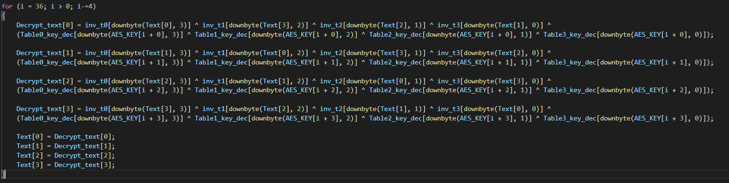

AES 복호화
역 암호화 구현 코드
inv_t
$$⊕$$

Slide 16
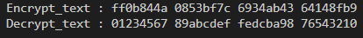
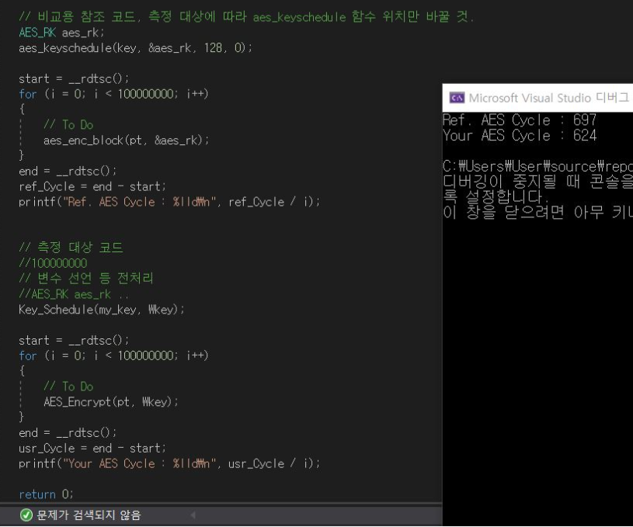
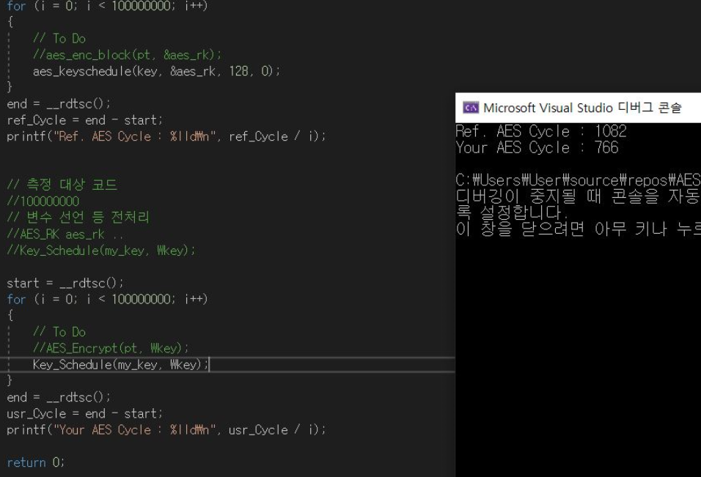
AES cycle
암호화 및 복호화 cycle

Slide 17
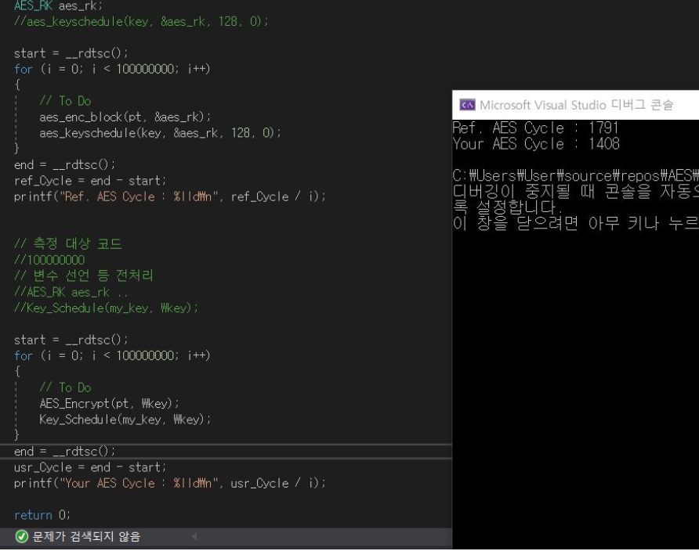
AES cycle
암호화 및 복호화 cycle

Slide 18
END

